Slide 1

Manipulação de arquivos
Guilherme Arthur de Carvalho
Analista de sistemas
https://linktr.ee/decarvalhogui
Notes:
Cada tema deve ter sua respectiva apresentação, visando o desenvolvimento (teórico e/ou prático) do tópico em questão.

Slide 2
Objetivo Geral
Vamos aprender a importância dos arquivos, como abrir, ler, escrever e gerenciar arquivos em Python. Vamos trabalhar com os formatos txt e csv.

Slide 3
Pré-requisitos
Python e VSCode
Notes:
Liste aqui os pré-requisitos para o tema, desde configurações do ambiente até as noções básicas necessárias para uma melhor assimilação do conteúdo.

Slide 4
Conteúdo
Introdução a manipulação de arquivos
Abrindo e fechando arquivos
Lendo de um arquivo
Escrevendo em um arquivo
Gerenciando arquivos e diretórios
Tratamento de exceções em manipulação de arquivos
Notes:
Sumarize aqui os conteúdos/assuntos que serão abordados durante o curso. Caso o seu curso tenha poucas vídeoaulas, no máximo 06, pode listá-las e então comente tecnicamente o conteúdo que será abordado. Caso o seu curso possua mais de 6 vídeoaulas, sugerimos agrupá-las em assuntos maiores para comentar especialmente neste slide.

Slide 5
Conteúdo
Boas práticas na manipulação de arquivos
Trabalhando com arquivos CSV
Notes:
Sumarize aqui os conteúdos/assuntos que serão abordados durante o curso. Caso o seu curso tenha poucas vídeoaulas, no máximo 06, pode listá-las e então comente tecnicamente o conteúdo que será abordado. Caso o seu curso possua mais de 6 vídeoaulas, sugerimos agrupá-las em assuntos maiores para comentar especialmente neste slide.

Slide 6

Introdução a manipulação de arquivos
Manipulação de arquivos

Slide 7
Por que precisamos manipular arquivos?
Os arquivos são essenciais para qualquer tipo de programação, pois fornecem um meio de armazenar e recuperar dados. Através da manipulação de arquivos, podemos persistir os dados além da vida útil de um programa específico.

Slide 8
Conceito de arquivo em informática
Um arquivo é um container no computador onde as informações são armazenadas em formato digital. Existem dois tipos de arquivos que podemos manipular em Python: arquivos de texto e arquivos binários.

Slide 9
Abrindo e fechando arquivos
Manipulação de arquivos

Slide 10
Por que precisamos manipular arquivos?
Para manipular arquivos em Python, primeiro precisamos abri-los. Usamos a função 'open()' para isso. Quando terminamos de trabalhar com o arquivo, usamos a função 'close()' para liberar recusos.

Slide 11
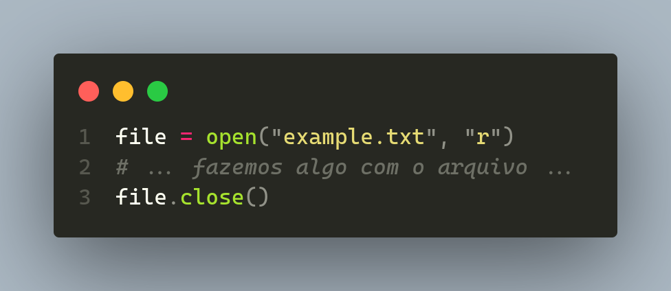
Exemplo de código:

Slide 12
Modos de abertura de arquivo
Existem diferentes modos para abrir um arquivo, como somente leitura ('r'), gravação ('w') e anexar ('a'). O modo de abertura deve ser escolhido de acordo com a operação que iremos realizar no mesmo.

Slide 13
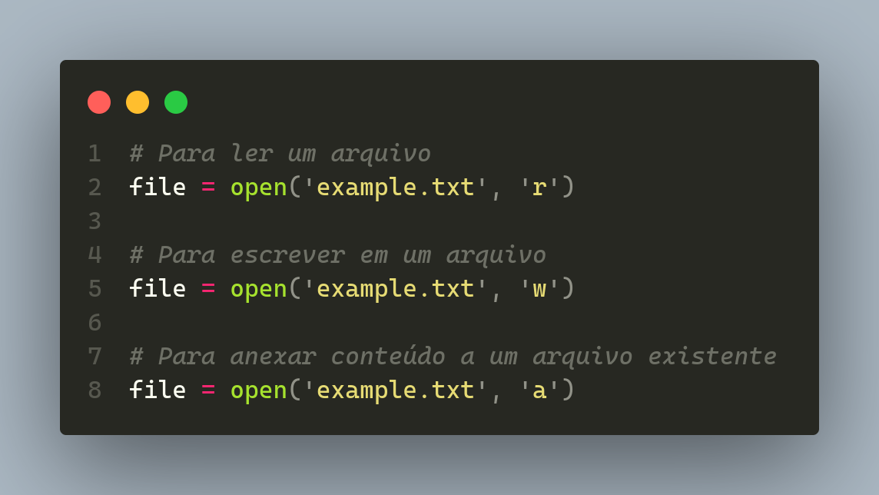
Exemplo de código:

Slide 14
Lendo de um arquivo
Manipulação de arquivos

Slide 15
Introdução
Python fornece várias maneiras de ler um arquivo. Podemos usar 'read()', 'readline()' ou 'readlines()' dependendo de nossas necessidades.

Slide 16
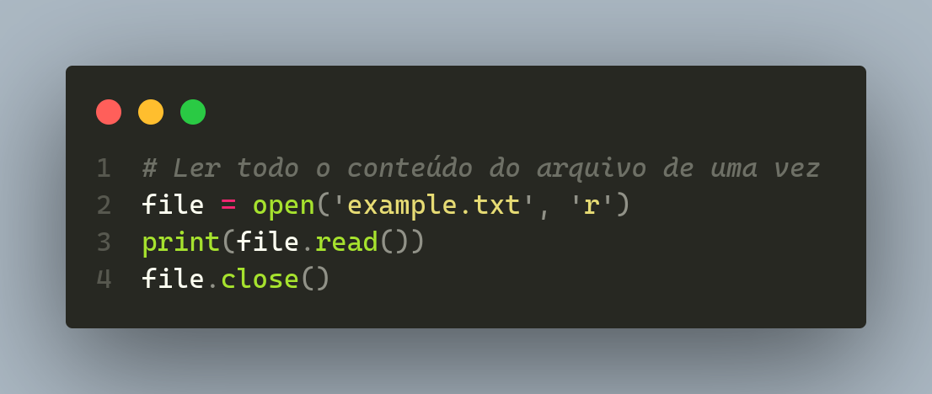
Método read:

Slide 17
Método readline e readlines
O método 'readline()' lê uma linha por vez, enquanto 'readlines()' retorna uma lista onde cada elemento é uma linha do arquivo.

Slide 18
Exemplo de código:

Slide 19
Escrevendo em um arquivo
Manipulação de arquivos

Slide 20
Introdução
Podemos usar 'write()' ou 'writelines()' para escrever em um arquivo. Lembre-se, no entanto, de abrir o arquivo no modo correto.

Slide 21
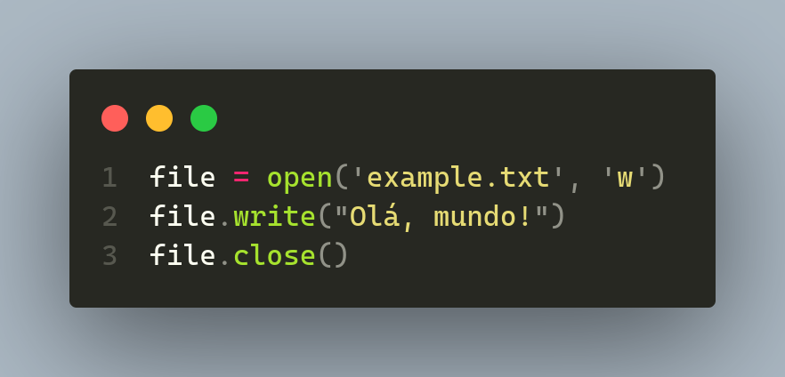
Exemplo de código:

Slide 22
Gerenciando arquivos e diretórios
Manipulação de arquivos

Slide 23
Introdução
Python também oferece funções para gerenciar arquivos e diretórios. Podemos criar, renomear e excluir arquivos e diretórios usando os módulos 'os' e 'shutil'.

Slide 24
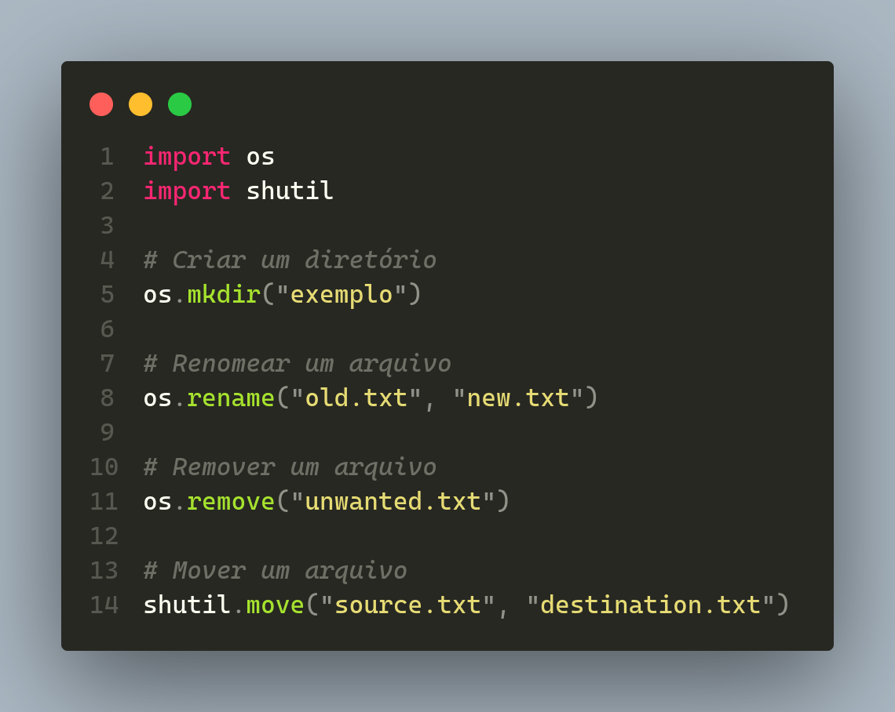
Exemplo de código:

Slide 25
Tratamento de exceções em manipulação de arquivos
Manipulação de arquivos

Slide 26
Introdução
Tratar erros é uma parte importante da manipulação de arquivos. Python oferece uma variedade de exceções que nos permitem lidar com erros comuns.

Slide 27
Exceções mais comuns
FileNotFoundError: Lançada quando o arquivo que está sendo aberto não pode ser encontrado no diretório especificado.
PermissionError: Lançada quando ocorre uma tentativa de abrir um arquivo sem as permissões adequadas para leitura ou gravação.

Slide 28
Exceções mais comuns
IOError: Lançada quando ocorre um erro geral de E/S (entrada/saída) ao trabalhar com o arquivo, como problemas de permissão, falta de espaço em disco, entre outros.
UnicodeDecodeError: Lançada quando ocorre um erro ao tentar decodificar os dados de um arquivo de texto usando uma codificação inadequada.

Slide 29
Exceções mais comuns
UnicodeEncodeError: Lançada quando ocorre um erro ao tentar codificar dados em uma determinada codificação ao gravar em um arquivo de texto.
IsADirectoryError: Lançada quando é feita uma tentativa de abrir um diretório em vez de um arquivo de texto.

Slide 30
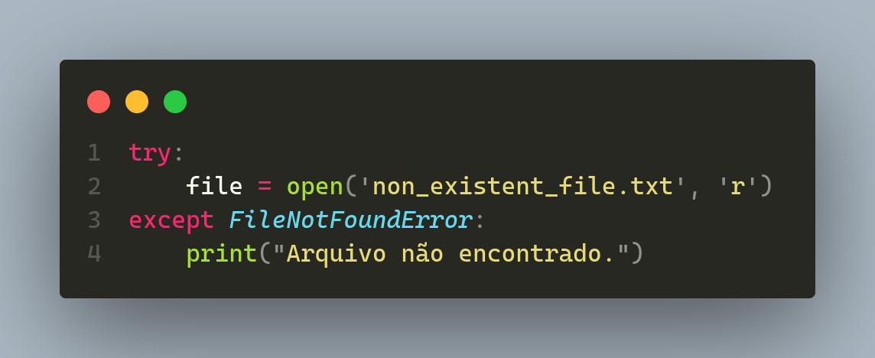
Exemplo de código:

Slide 31
Boas práticas na manipulação de arquivos
Manipulação de arquivos

Slide 32
Introdução
Ao manipular arquivos em Python existem algumas boas práticas que podemos seguir, vamos abordar as principais.

Slide 33
Bloco with
Use o gerenciamento de contexto (context manager) com a declaração 'with'. O gerenciamento de contexto permite trabalhar com arquivos de forma segura, garantindo que eles sejam fechados corretamente, mesmo em caso de exceções.

Slide 34
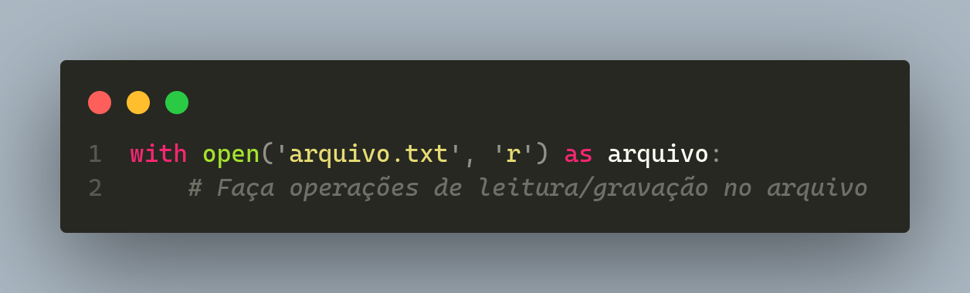
Exemplo de código:

Slide 35
Verifique se o arquivo foi aberto com sucesso
É recomendado verificar se o arquivo foi aberto corretamente antes de executar operações de leitura ou gravação nele.

Slide 36
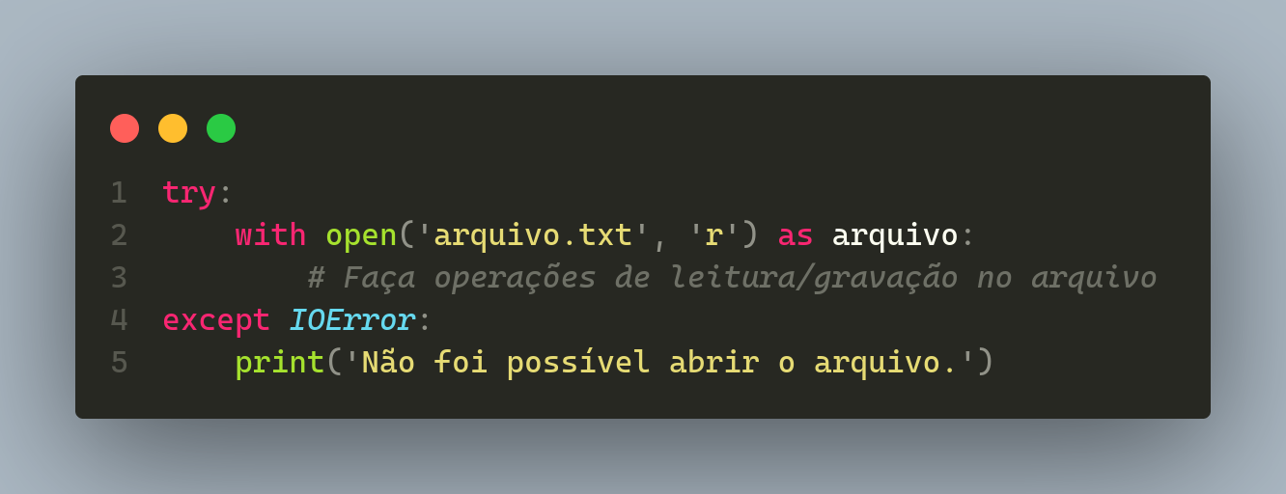
Exemplo de código:

Slide 37
Use a codificação correta
Certifique-se de usar a codificação correta ao ler ou gravar arquivos de texto. O argumento 'encoding' da função 'open()' permite especificar a codificação.

Slide 38
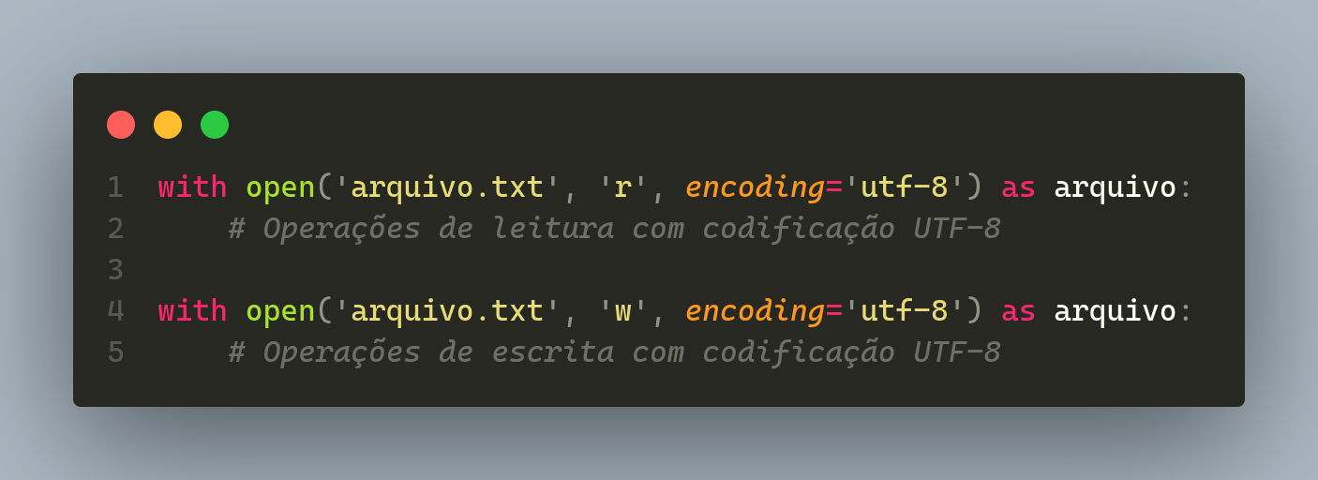
Exemplo de código:

Slide 39
Trabalhando com arquivos CSV
Manipulação de arquivos

Slide 40
Introdução
Vamos aprender sobre arquivos CSV, um formato de arquivo amplamente utilizado para armazenar dados tabulares. CSV é a sigla para 'Comma Separated Values'.

Slide 41
Lendo arquivos CSV
Python fornece um módulo chamado 'csv' para lidar facilmente com arquivos CSV.

Slide 42
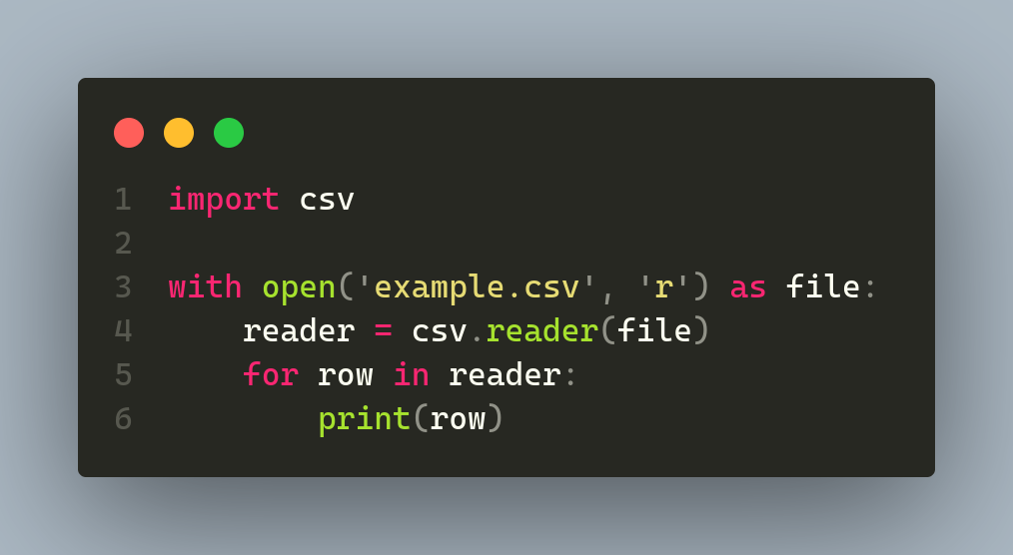
Exemplo de código:

Slide 43
Escrevendo em arquivos CSV
Da mesma forma podemos utilizar o módulo 'csv' para escrever em arquivos CSV.

Slide 44
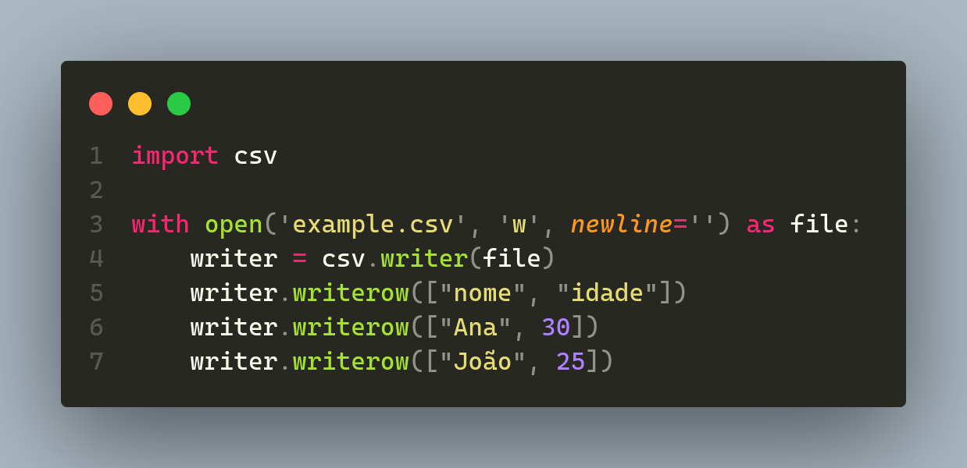
Exemplo de código:

Slide 45
Práticas recomendadas
Usar csv.reader e csv.writer para manipular arquivos CSV.
Fazer o tratamento correto das exceções.
Ao gravar arquivos CSV definir o argumento newline='' no método 'open'.

Slide 46
Dúvidas?
> Fórum/Artigos - https://web.dio.me/articles

Slide 47
Exemplo de código:
Insira sua imagem dentro deste espaço
(retire o retângulo azul, ele deverá ser utilizado somente para referência)
WEBCAM

